Slide 1
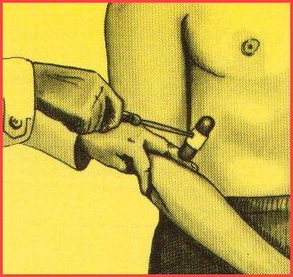
I riflessi tendinei
RIFLESSO BICIPITALE : si ottiene percuotendo il tendine del muscolo bicipite alla piega del gomito, a braccio lievemente flesso. In condizioni normali si ottiene la flessione dell'avambraccio (fig. A).

Slide 2
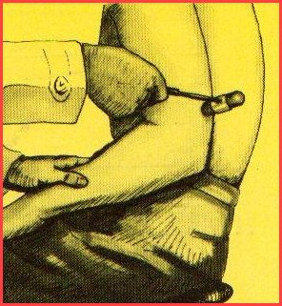
RIFLESSO TRICIPITALE : si provoca percuotendo, al gomito, il tendine del muscolo tricipite, subito sopra l'olecrano, ad arto semiflesso. In condizioni normali si ottiene l'estensione dell'avambraccio (fig. B).

Slide 3
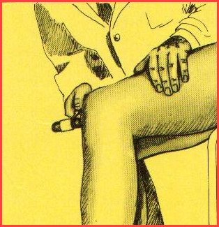
RIFLESSO ROTULEO : si provoca percuotendo immediatamente al di sotto della rotula, a paziente seduto con gambe a ciondoloni o con l'arto in esame accavallato, oppure a paziente supino, passando la mano libera sotto il ginocchio dell'arto in esame, allo scopo di fletterne leggermente l'articolazione.
In condizioni normali si ottiene l'estensione della gamba sulla coscia per contrazione del muscolo quadricipite (fig. C).

Slide 4
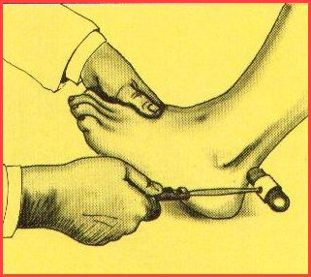
RIFLESSO ACHILLEO : si provoca percuotendo sul tendine d'Achille, mentre il paziente si trova in ginocchio sul letto in modo che i piedi sporgano dalla sponda, oppure in posizione supina con l'arto inferiore semiflesso e tenendo, con la mano libera, il piede in stato di leggera flessione.
In condizioni normali si ottiene l'estensione del piede sulla gamba (fig. D)

Slide 5
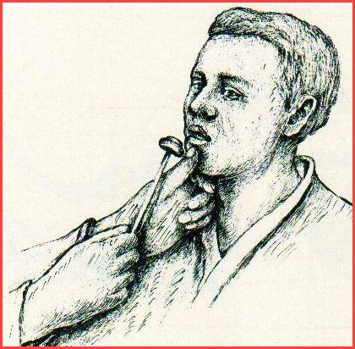
RIFLESSO MANDIBOLARE O MASSETERINO O MENTONIERO : viene ricercato afferrando la punta del mento del paziente, tra il pollice e l'indice, invitando il paziente a lasciare la mandibola inerte e penzoloni su tali dita, con la bocca semiaperta. Si imprime un colpo brusco con il martelletto sul pollice dell'esaminatore, sollecitando in tal modo un riflesso tendineo da parte dei muscoli massetere e temporale ( il colpo viene infatti trasmesso alla branca montante della mandibola, su cui tali muscoli si inseriscono ) ( fig. E )

Slide 6
Il riflesso puo' anche essere ricercato percuotendo sulla inserzione del muscolo massetere, a livello dell'arcata zigomatica. Normalmente il riflesso ( = sollevamento della mandibola ) è relativamente torpido . In caso di lesione bilaterale del motoneurone superiore ( sopra il livello del nucleo motore del trigemino ) il riflesso diventa vivacissimo .
NB : si tratta di un segno utile nella determinazione del livello di una lesione che provochi una tetraplegia spastica ; l'esagerazione di questo riflesso indica che la lesione è situata in sede sovrapontina

Slide 7
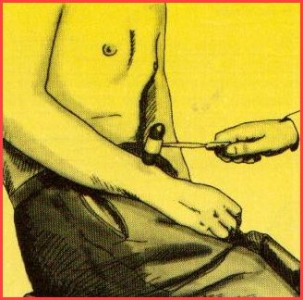
I riflessi osteo-periostei
RIFLESSO STILO-RADIALE O SUPINATORE :si ottiene percuotendo sull'apofisi stiloide del radio ad arto semiflesso ed in posizione intermedia tra pronazione e supinazione ; questo determina flessione dell'avambraccio ( fig. F) .

Slide 8
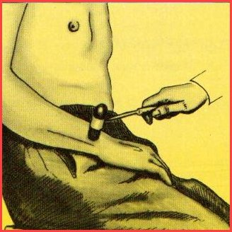
RIFLESSO STILO-CUBITALE O PRONATORE ULNARE : percuotendo sull'apofisi stiloide dell'ulna, mantenendo l'arto come per il precedente riflesso, si ottiene una lieve pronazione dell'avambraccio e della mano ( fig. G) .

